Slide 1
광역시도별 온실가스 배출량 데이터 분석 김지은

Slide 2
연도별 전체 및 1인당 인구 온실가스배출량
1

Slide 3
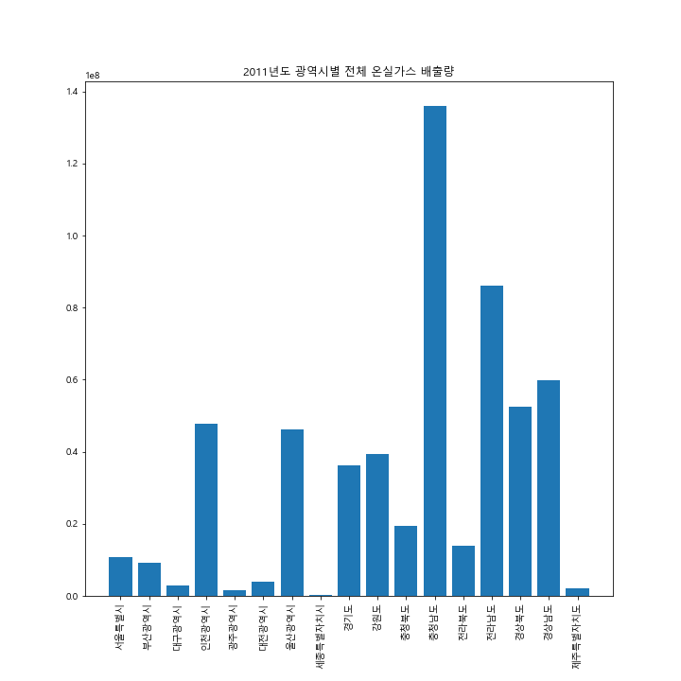
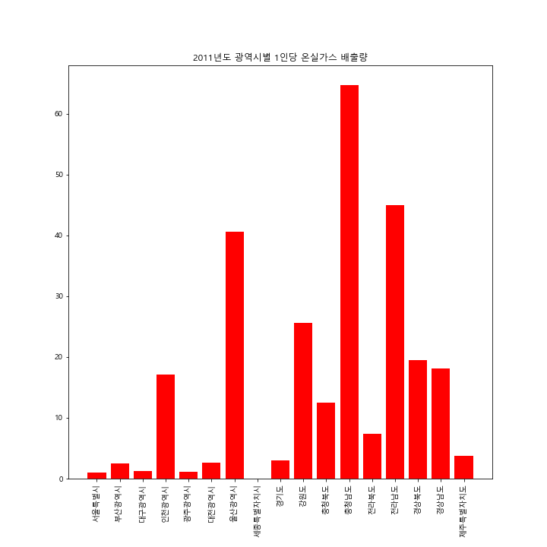
연도별 전체 및 1인당 인구 온실가스배출량
1

Slide 4

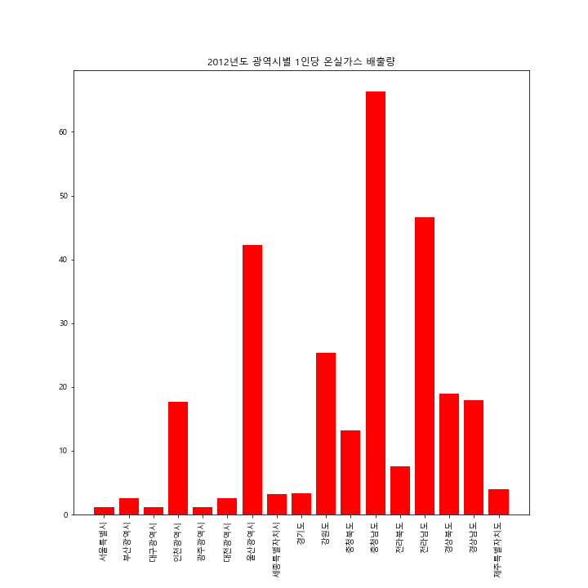
연도별 전체 및 1인당 인구 온실가스배출량
1

Slide 5

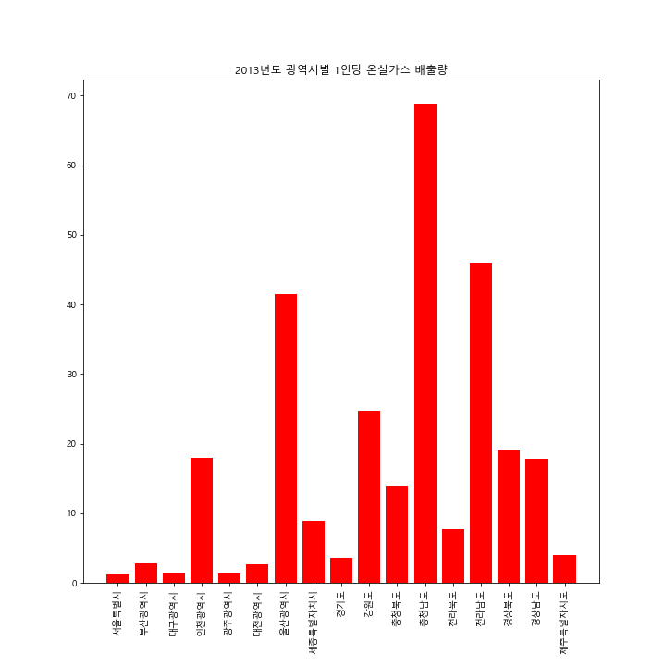
연도별 전체 및 1인당 인구 온실가스배출량
1

Slide 6
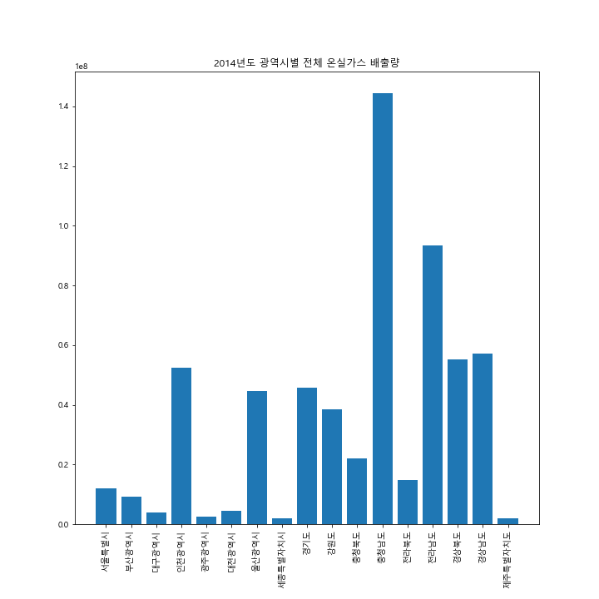
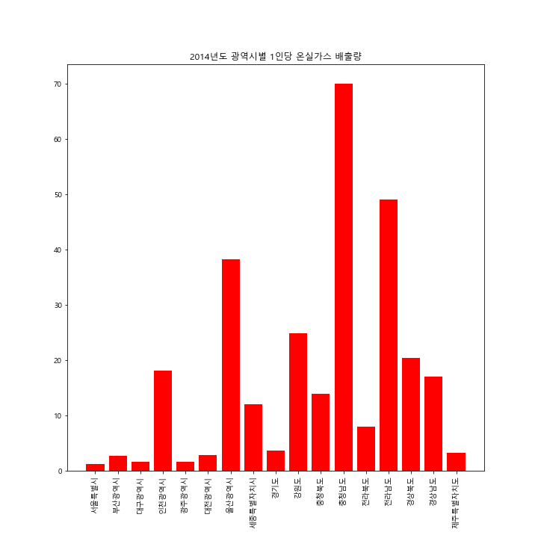
연도별 전체 및 1인당 인구 온실가스배출량
1

Slide 7
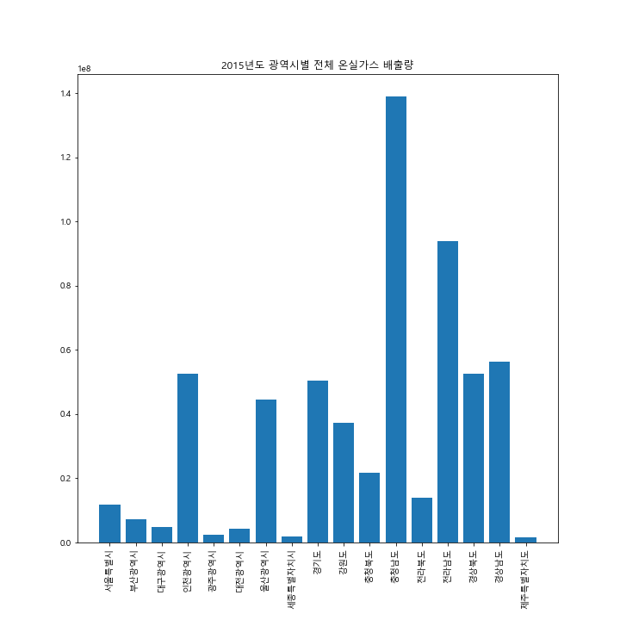
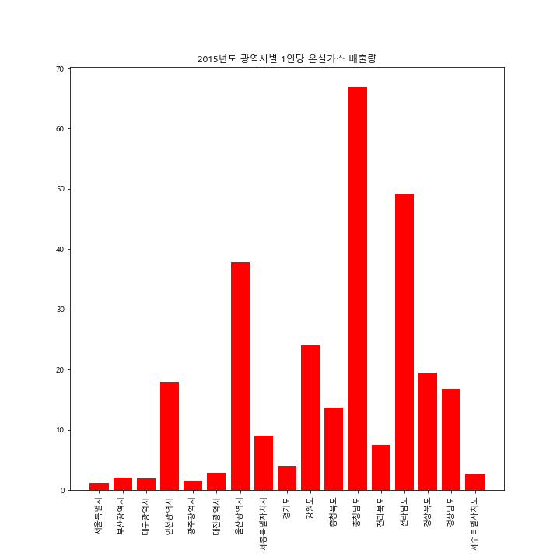
연도별 전체 및 1인당 인구 온실가스배출량
1

Slide 8

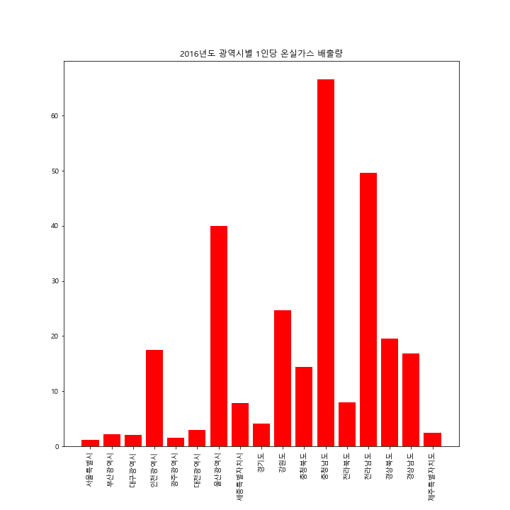
연도별 전체 및 1인당 인구 온실가스배출량
1

Slide 9
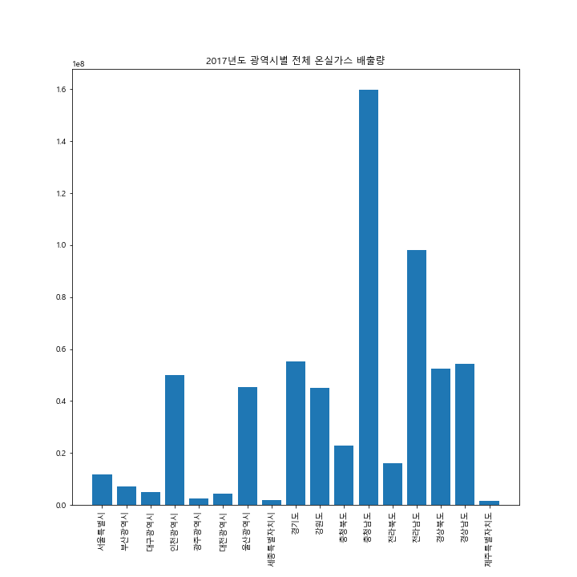
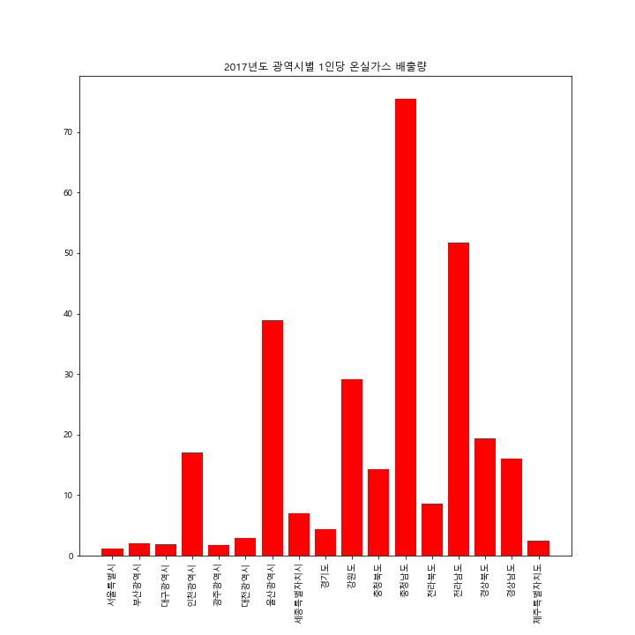
연도별 전체 및 1인당 인구 온실가스배출량
1

Slide 10

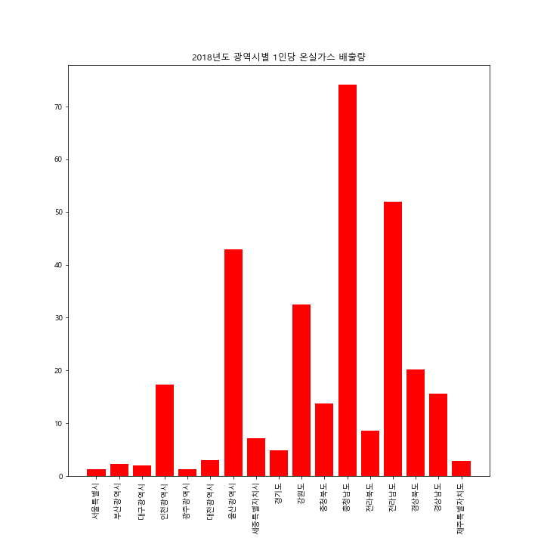
연도별 전체 및 1인당 인구 온실가스배출량
1

Slide 11
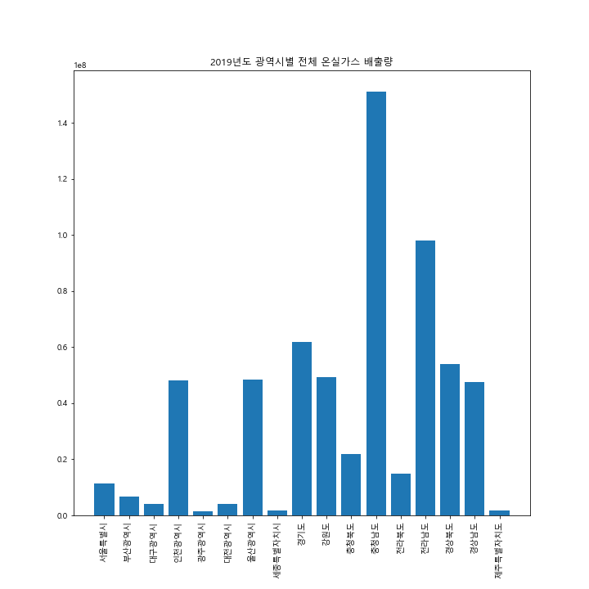
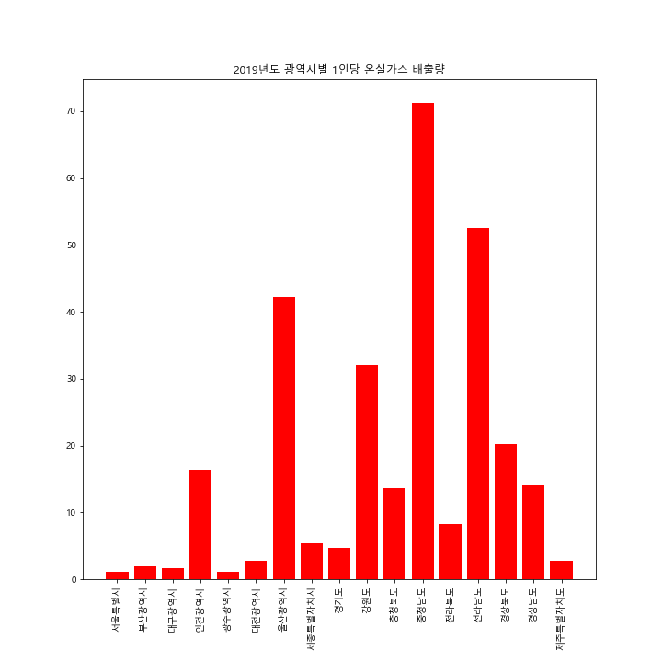
연도별 전체 및 1인당 인구 온실가스배출량
1

Slide 12
충청남도 온실가스 배출량 추이
2

Slide 13
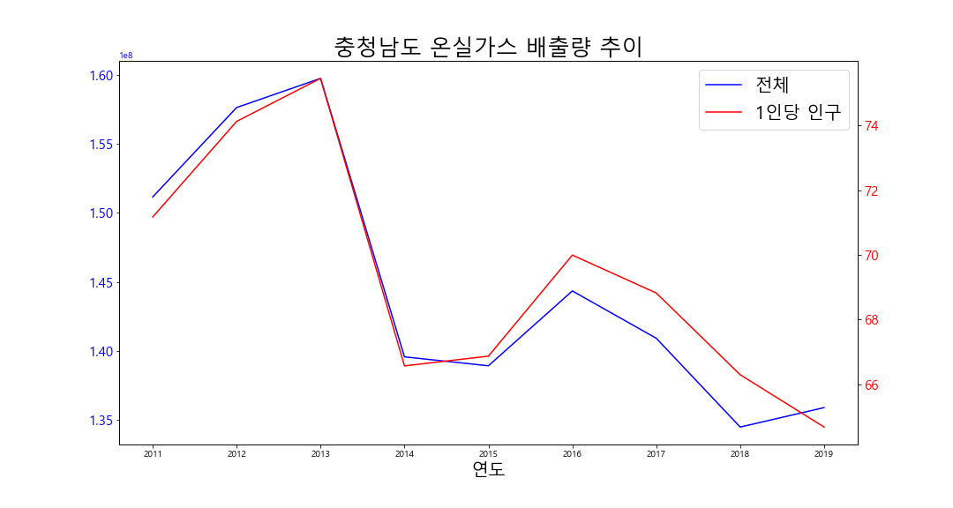
충청남도 온실가스 배출량 추이
2

Slide 14
관리업체 및 사업장 온실가스 배출량 비교
3

Slide 15
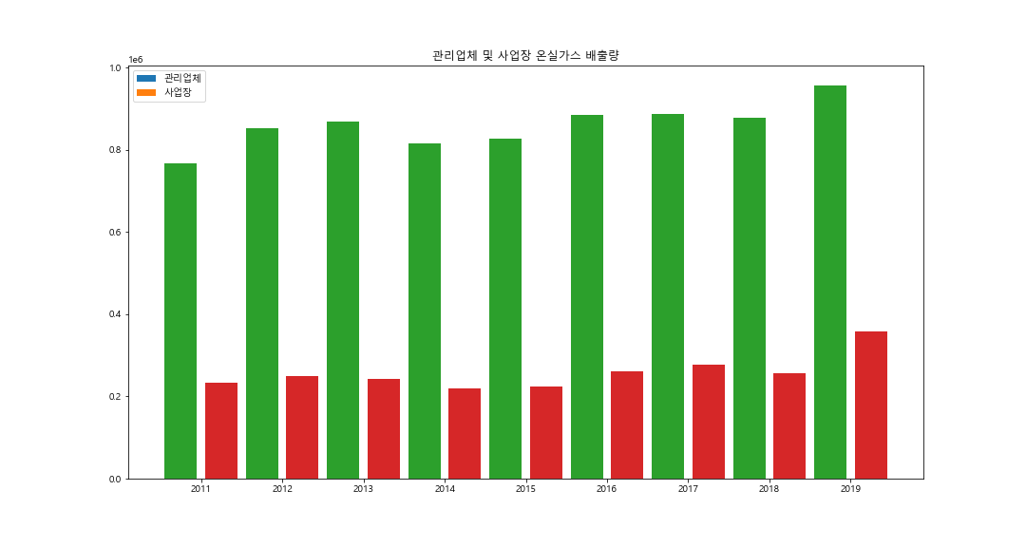
관리업체 및 사업장 온실가스 배출량 비교
3

Slide 16
Thanks!

